Slide 1
Моделирование траектории движения брошенного тела
Научный руководитель:
Учитель информатики
Буркатовская Ольга Сергеевна
Работу выполнил:
Ученик 11 класса
ГБОУ Школы № 1502
Жуков Никита Сергеевич

Slide 2
Аннотация
Целью проекта является создание приложения для демонстрации и визуализации законов кинематики и баллистики, а также предоставить пользователю интерфейс для решения практических задач на эти темы и ознакомление с теорией.
Созданное приложение позволяет строить траекторию движения брошенного тела, в зависимости от указанных параметров. Также предоставляется возможность рассчитывать баллистические величины по заданным параметрам.

Slide 3


Актуальность задачи
Данный проект относится к ИТ направлению – Программирование
Приложение будет полезно ученикам средних классов для ознакомления с основами кинематики и баллистики и для помощи в решении практических задач на эти темы.
Приложением смогут пользоваться педагоги, для проведения уроков и наглядной демонстрации полета брошенного тела.
Функционал продукта позволяет педагогам и методистам создавать условия для практических задач для различных самостоятельных работ или сборников задач.

Slide 4

Цель и Задачи
1. Предоставить возможность генерировать бросок тела при определенных условиях
2. Реализовать сохранение результатов броска и возможность их просмотра
3. Осуществить поиск баллистических величин по заданным параметрам
4. Предоставить блок теории по кинематике и баллистике

Slide 5
Шаги для выполнения результата
1. Реализовать построение графика траектории по заданным условиям
2. Реализовать поиск баллистических величин по заданным параметрам
3. Добавить возможность сохранять и просматривать эксперименты
4. Добавить возможность просматривать блок теории

Slide 6
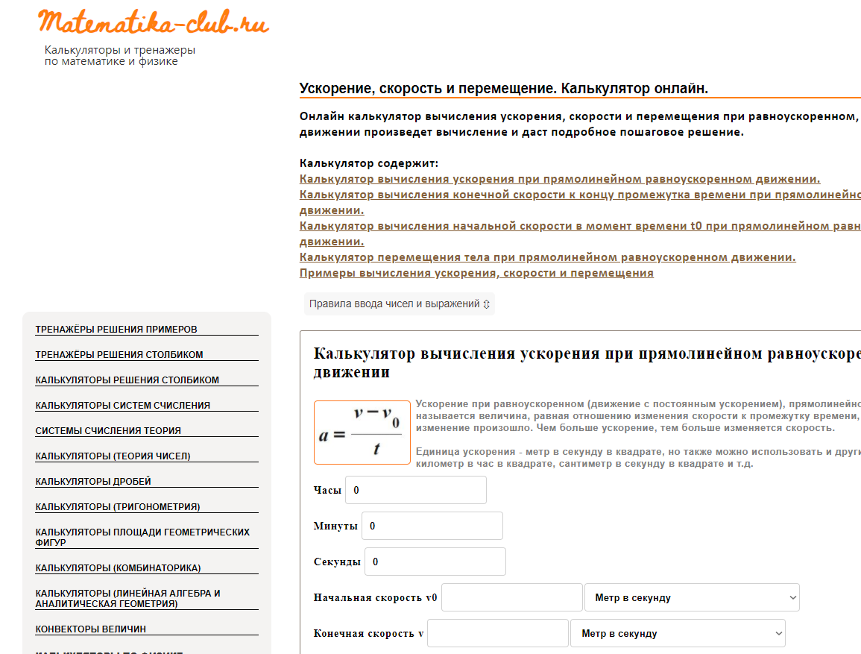
Анализ существующих решений
Сайт matematika-club.ru
Сайт предоставляет различные калькуляторы для физических величин

Slide 7
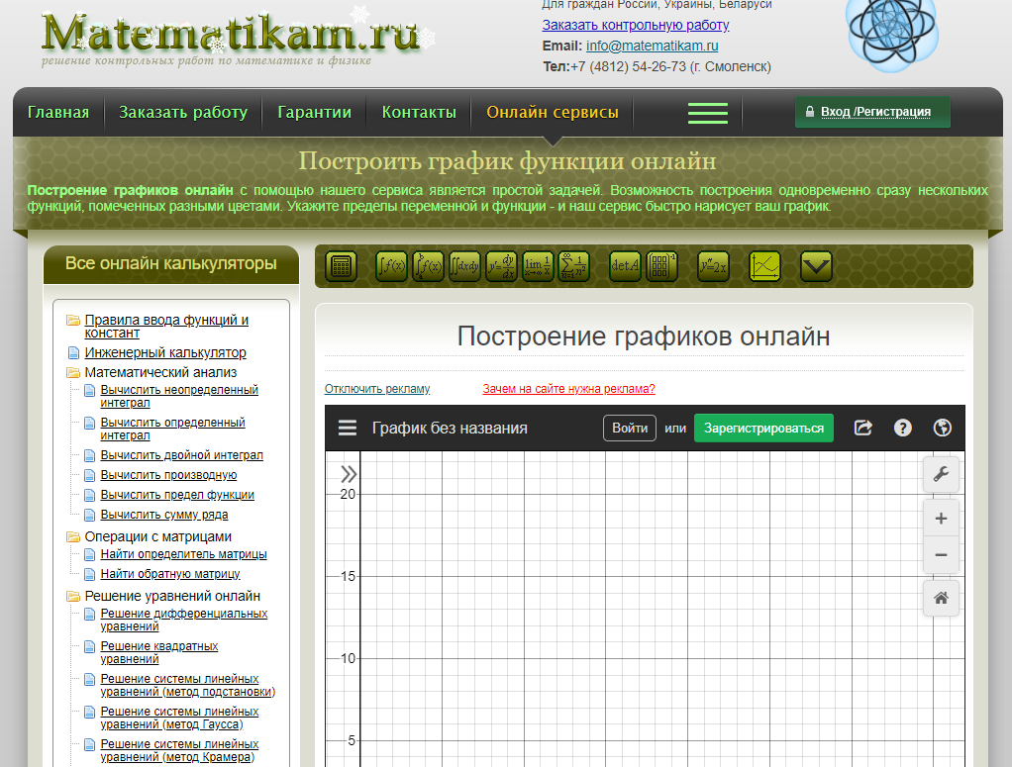
Анализ существующих решений
Сайт matematikam.ru
Сайт позволяет строить графики разных функций

Slide 8
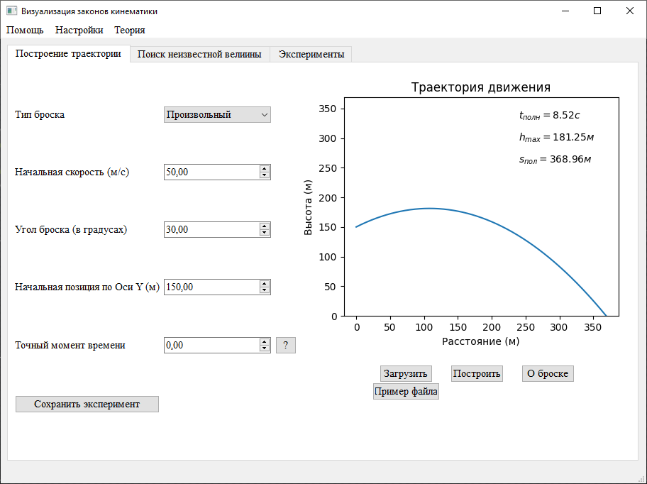
Новизна решения
Разработанное приложение получилось более тематическим и объединяющим в себе:
- визуализацию траектории (построение графика);
- калькулятор величин;
- блок теории по теме

Slide 9
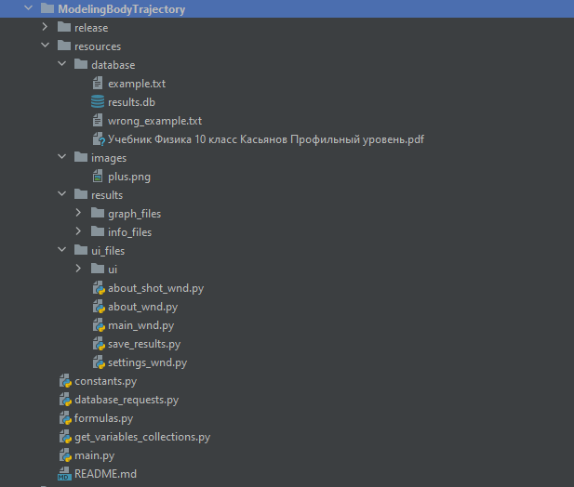
Описание реализации
Проект реализован на языке программирования Python и содержит следующую структуру:
1. Папка release, содержащая независимую сборку приложения
2. Папка resources, содержащая вложенные каталоги со всеми необходимыми файлами
3. Пять модулей, в которых прописан весь функционал приложения

Slide 10
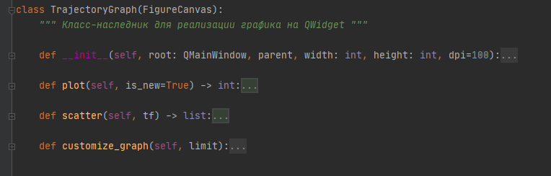
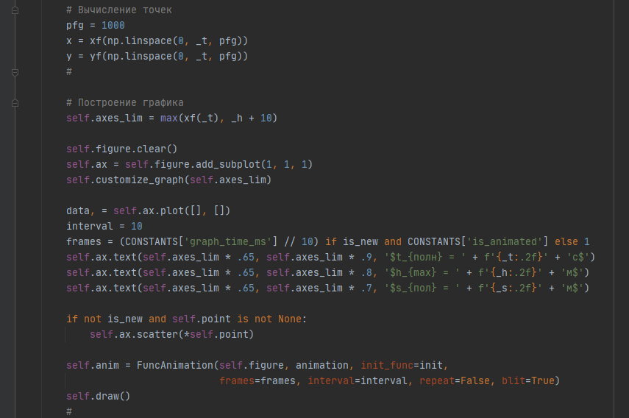
Описание реализации
Для построения графиков был написан класс, наследуемый от объекта библиотеки matplotlib
Метод plot() реализует отрисовку графика и создание анимации
Метод scatter() добавляет точки на графике

Slide 11
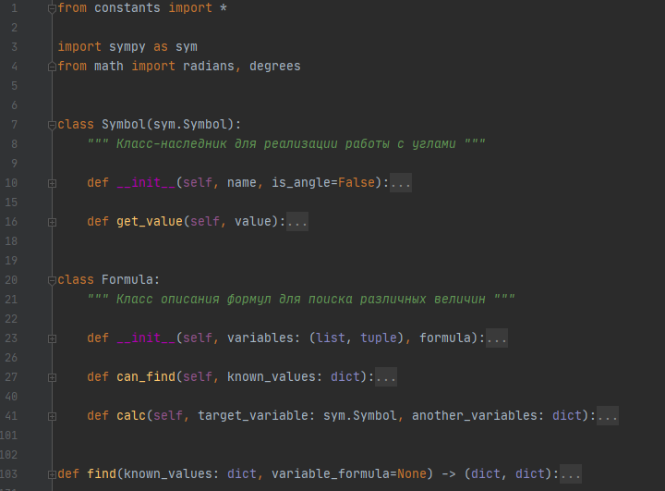
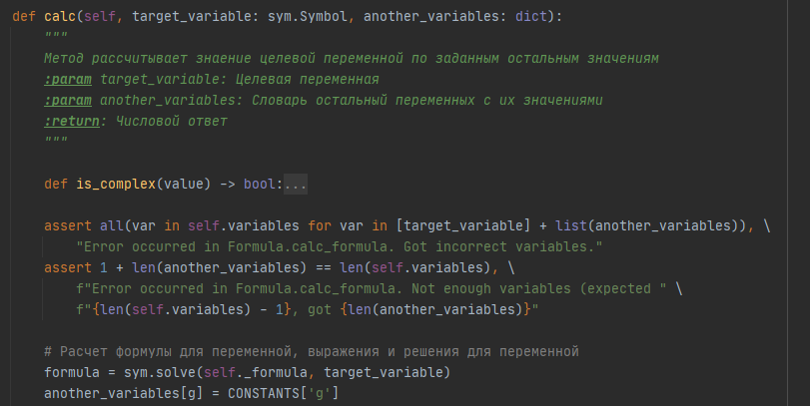
Описание реализации
Для вычисления баллистических величин используются классы Symbol и Formula, которые выполняют символьные вычисления (используя библиотеку Sympy) по заданным формулам

Slide 12
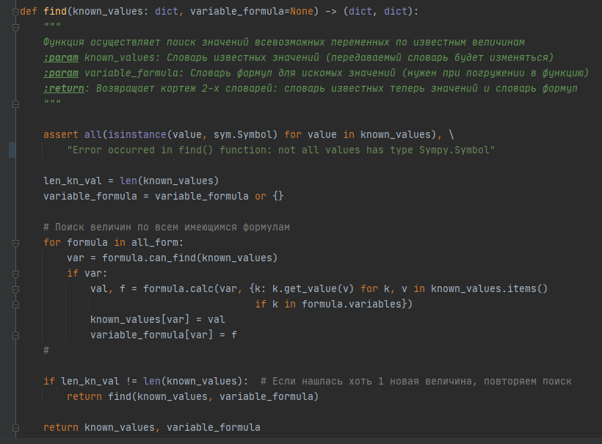
Описание реализации
Рекурсивная функция find() выполняет поиск всевозможных величин по заданным, используя все известные ей формулы

Slide 13
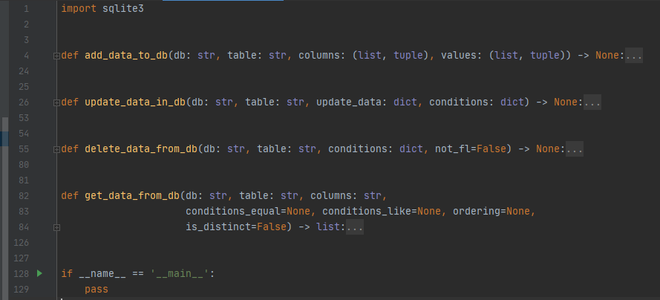
Описание реализации
Модуль для выполнения различных запросов в базу данных

Slide 14
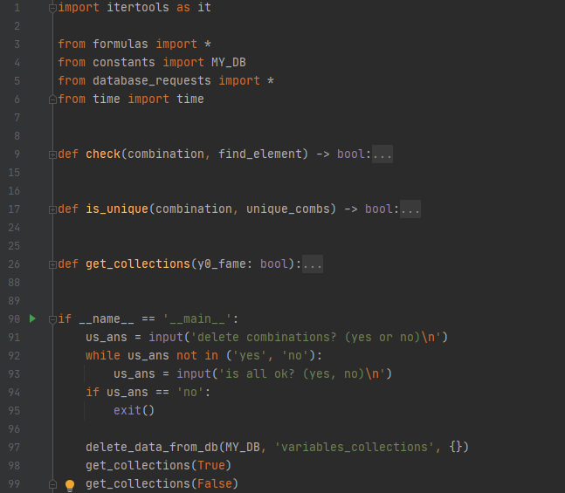
Описание реализации
Модуль для получения различных комбинаций переменных для поиска целевой величины.
Полученные значения сохраняются в базу данных для дальнейшего использования

Slide 15
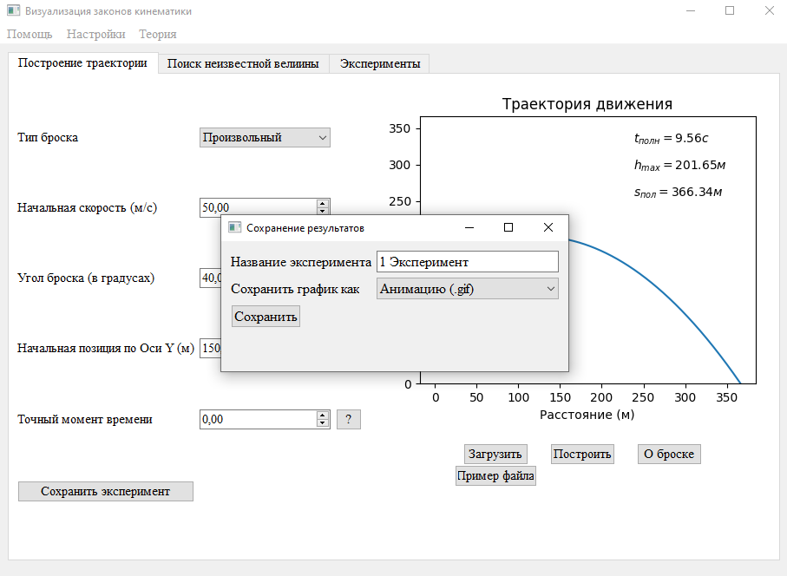
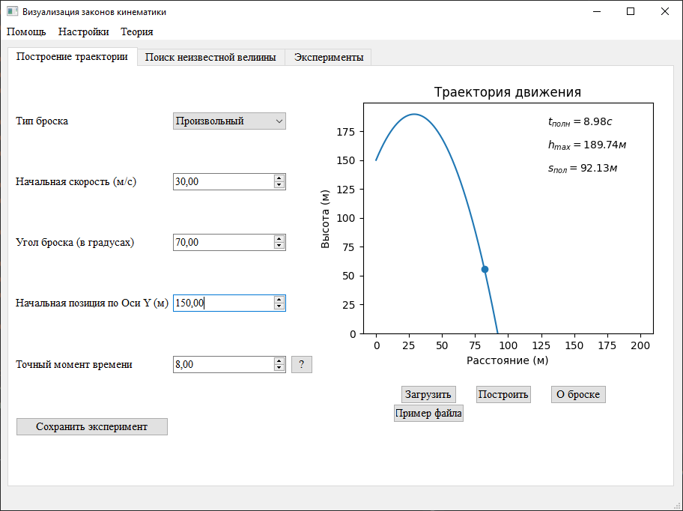
Результат
Примеры работы с визуализацией графиков

Slide 16
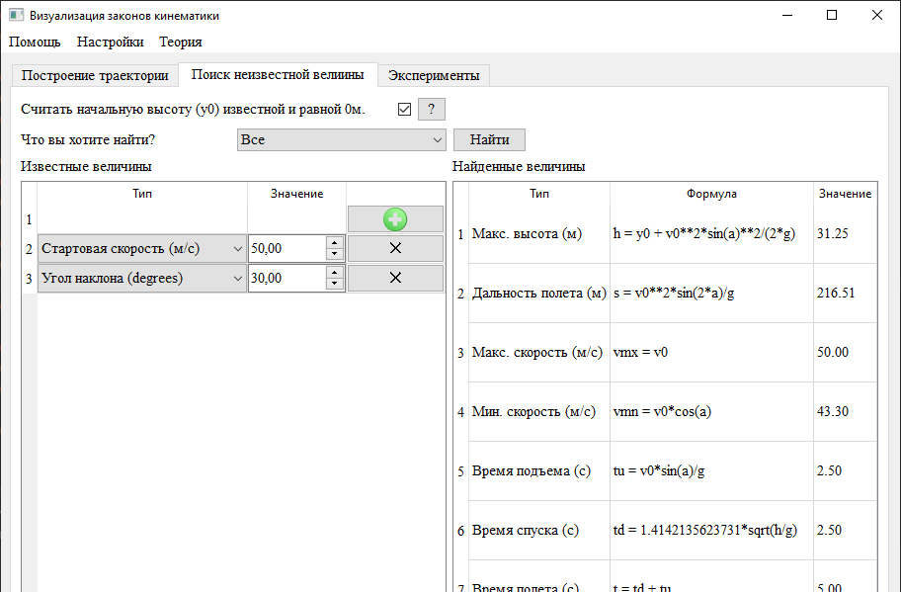
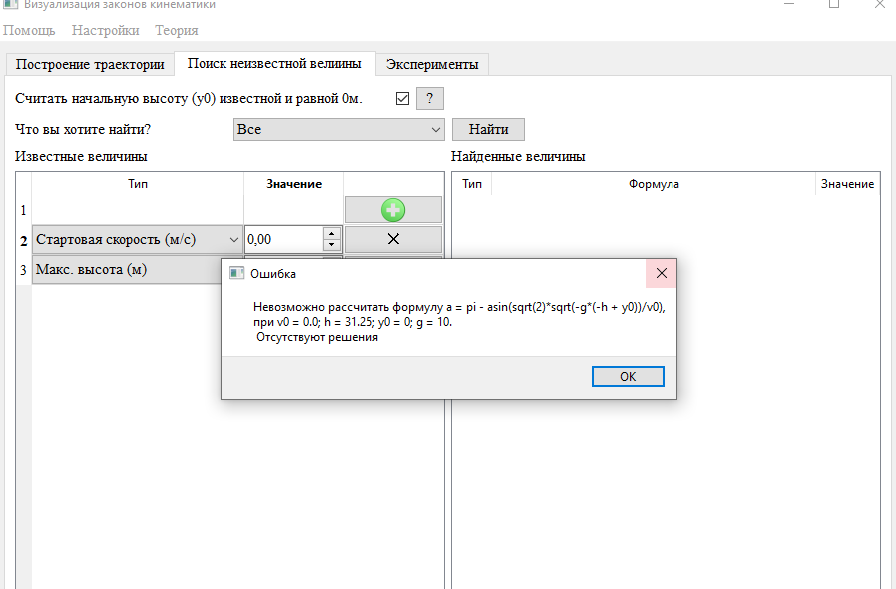
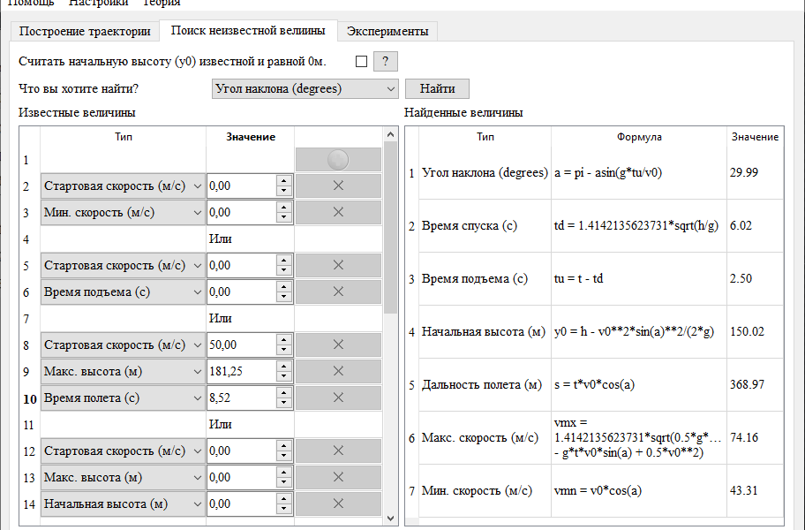
Результат
Вычисление неизвестных баллистических величин

Slide 17
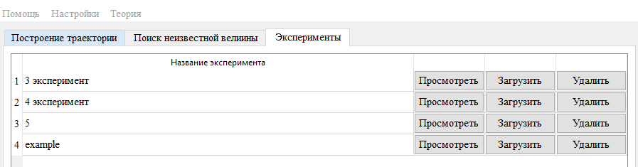
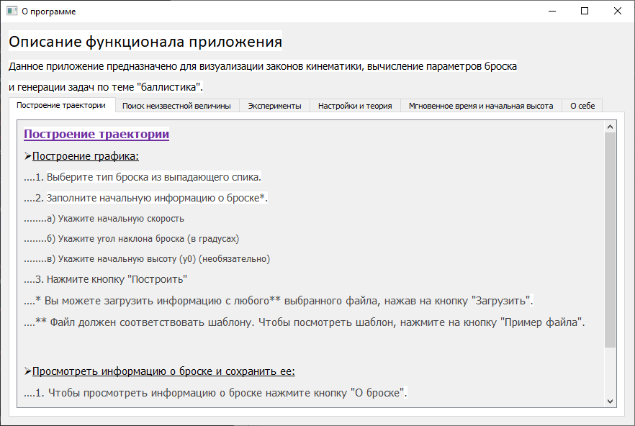
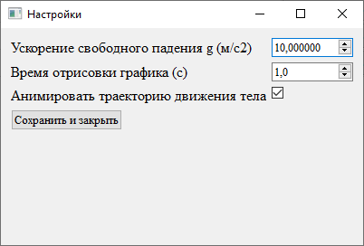
Результат
Просмотр экспериментов, окно настроек и окно с подробным описанием функционала приложения

Slide 18
Перспективы проекта
Для развития проекта можно улучшать калькулятор величин, расширяя его функционал, добавляя пошаговое объяснение всех преобразований и расчетов
Добавить новые функции для работы с траекторией движения тела, например масштабирование графика.
Проект можно развивать, добавляя тренажеры для других тем физики, таких как например динамика, электричество

Slide 19
Литература
1. РЭШ (теория и формулы для кинематики и баллистики) https://resh.edu.ru
2. Официальная документация по библиотеке QT https://doc.qt.io
3. Официальная документация по библиотеке matplotlib https://matplotlib.org/stable/index.html
4. Официальная документация по библиотеке SymPy https://docs.sympy.org/latest/index.html

Slide 20
Спасибо за Внимание

